Slide 1
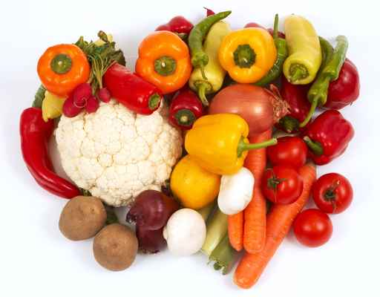
LES VITAMINES

Slide 2
Qu’est-ce qu’une vitamine ?
Une vitamine est une substance organique nécessaire (en dose allant du microgramme à plusieurs milligrammes par jour) au métabolisme des organismes vivants et donc de l'homme.
Les vitamines sont des compléments indispensables aux échanges vitaux. Molécule organique, la vitamine est un coenzyme (molécule qui participe au site actif d'une enzyme) qui renferme un ou plusieurs radicaux indispensables à la synthèse d'une enzyme ou d'une hormone.
Si l'organisme n'est pas capable de les synthétiser, ou en quantité insuffisante, elles doivent être apportées régulièrement et en quantité suffisante par l'alimentation.
Chez l'être humain, seules trois vitamines sont synthétisées par des bactéries intestinales : les vitamines K, B₁₂ et H.

Slide 3
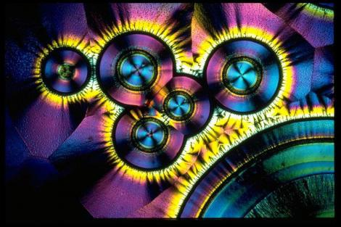
Cristaux de vitamine C

Slide 4
Il existe 2 grands types de vitamines:
Hydrosolubles
ELLES SONT SOLUBLES DANS L’EAU
B1/B2/B6/B12/C/Biotine/Niacine/
Acide folique/ Acide panthonétique
Liposolubles
ELLES SONT SOLUBLES DANS LA GRAISSE
A/D/E/K/Bétacarotène(provitamine)
Wikipédia vitamines

Slide 5
Provenance des vitamines
On trouve des vitamines dans toutes les denrées alimentaires.
Chaque aliment sa propre palette de vitamines (Mozzarella: A bétacarotène, D, E, B2. etc.)
Les vitamines peuvent aussi être ajoutées aux aliments sous forme solide (pulvérisée) ou liquide(solution).
Elle sont extraite à partir de matière animale ou végétale
Elles sont produites par des micro organismes. (bactéries)
Elles sont synthétisées: même structure chimique

Slide 6
Besoins
Ils sont difficiles à établir car ils varient selon différents critères:
l'âge
la taille
le sexe
l'activité musculaire.
Ils augmentent durant la croissance, pendant les maladies et les états fébriles, et en ce qui concerne les femmes, pendant la grossesse et l'allaitement.
La liste des effets dans le corps est très longue : défenses immunitaires, réduction du processus de cataracte...

